Slide 1

인트로 페이지

Slide 2
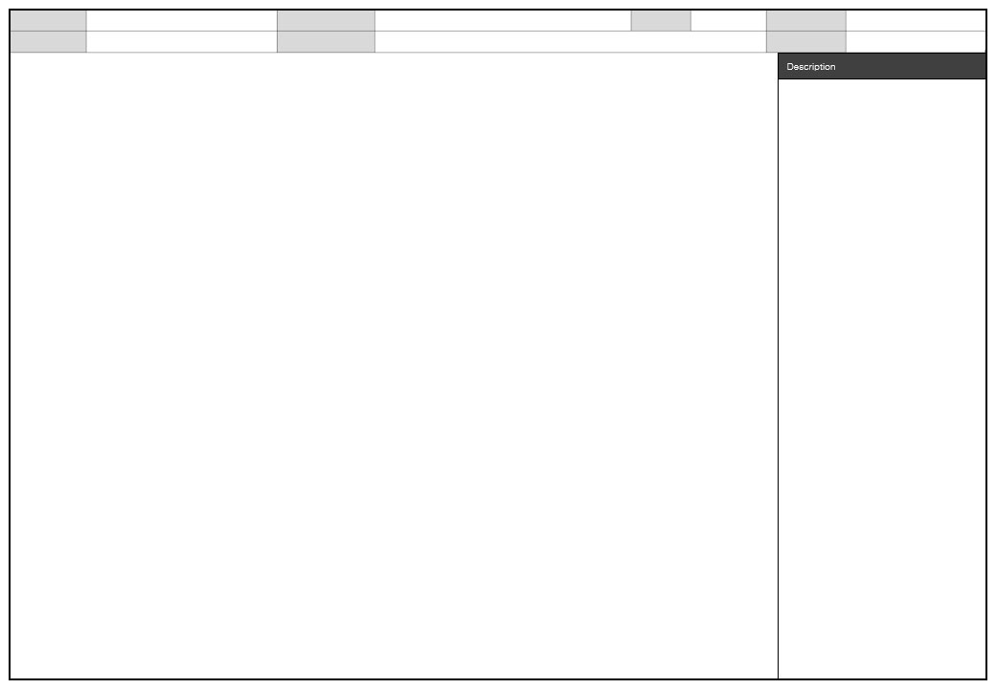
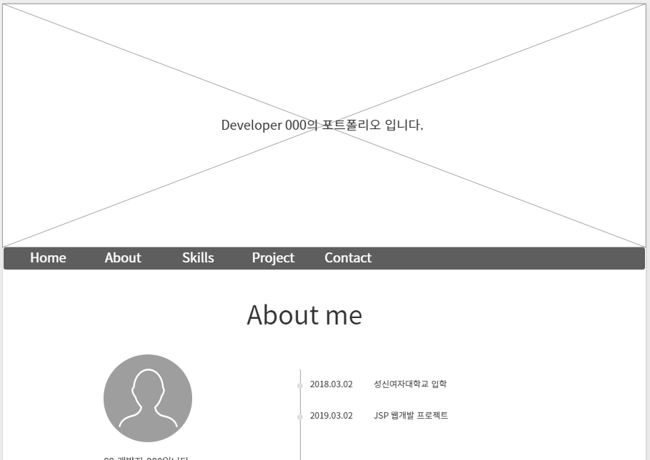
프로젝트명
포트폴리오 UX/UI 디자인
페이지 ID
인트로 페이지
페이지
1
회사명
㈜다해줘테크
문서명
Intro
페이지 위치
인트로 페이지
작성자
기획팀
1 | 홈페이지의 개발은 Web/Moblie(반응형)으로 개발
2 | 상단 메뉴는 화면이 이동하면 상단에 고정되어야 함.
3 | 메뉴의 Home 색으로 강조표시
4 | About 클릭 시 스크롤 아래로 이동.
5

Slide 3
About 페이지

Slide 4
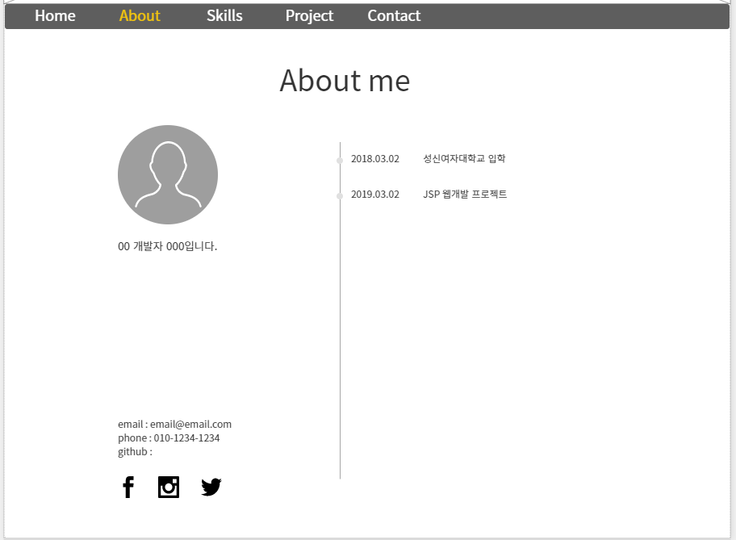
프로젝트명
포트폴리오 UX/UI 디자인
페이지 ID
About 페이지
페이지
2
회사명
㈜다해줘테크
문서명
About
페이지 위치
About 페이지
작성자
기획팀
1 | 아이콘 링크 연결
2 | 활동 및 프로젝트 타임라인
3
4
5
1
2
About 테이블
연도 | 내용
About 테이블
별명 | 이름 | 이메일 | 번호 | Git | 링크1 | 2 | 3

Slide 5
Skills 페이지

Slide 6
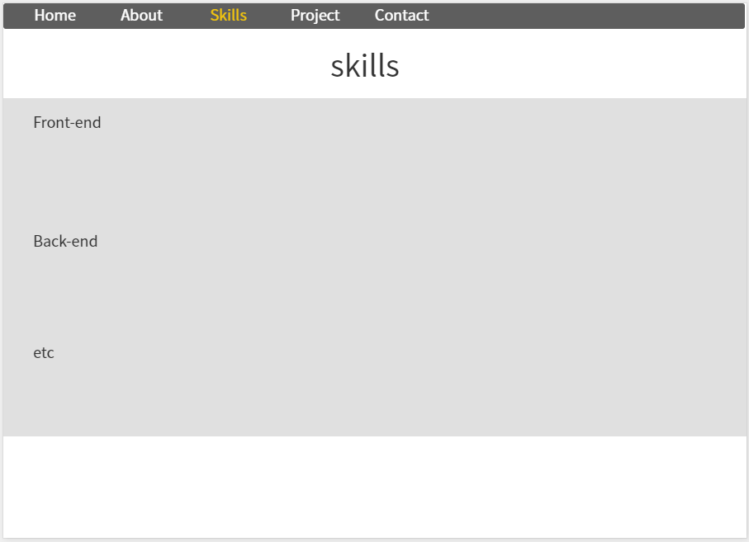
프로젝트명
포트폴리오 UX/UI 디자인
페이지 ID
Skills 페이지
페이지
3
회사명
㈜다해줘테크
문서명
Skills
페이지 위치
Skills 페이지
작성자
기획팀
1
2
3
4
5
Skill 테이블
Front-end, back-end, etc
Skill 테이블
Front-end, back-end, etc | skill

Slide 7
Project 페이지

Slide 8
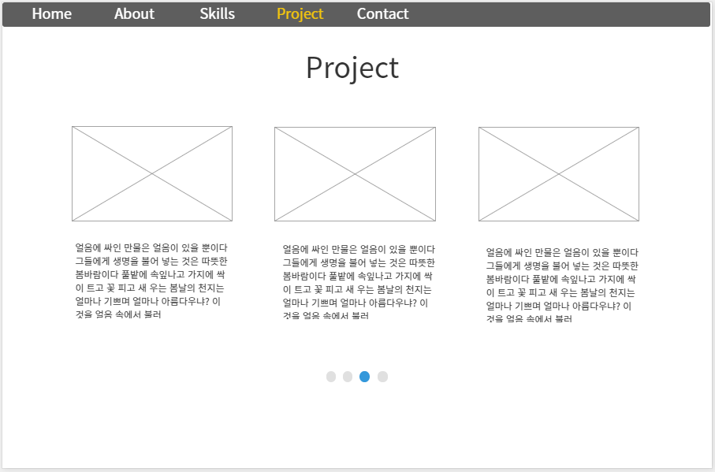
프로젝트명
포트폴리오 UX/UI 디자인
페이지 ID
Project 페이지 (1/2)
페이지
4
회사명
㈜다해줘테크
문서명
Project
페이지 위치
Project 페이지
작성자
기획팀
4
1 | 프로젝트 이미지 클릭시 Project 페이지 (2/2)로 이동
2 | 프로젝트 내용
3 | 버튼 클릭시 이동
4 | Project 메뉴 클릭시 다음 페이지로 이동 & Project 메뉴 글자 강조
5
1
Project 테이블
사진, 내용
2
3

Slide 9
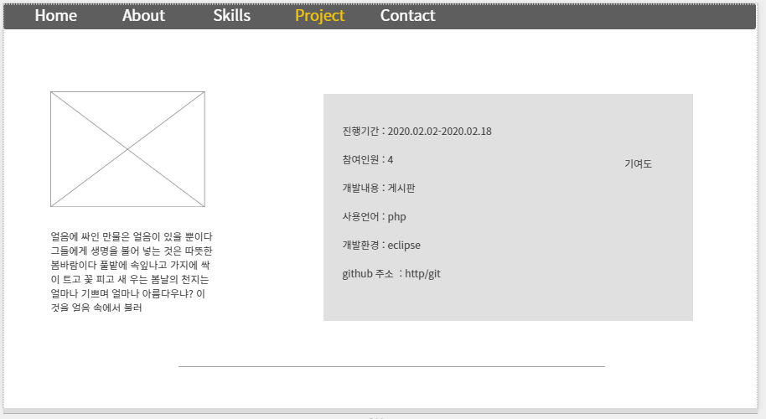
프로젝트명
포트폴리오 UX/UI 디자인
페이지 ID
Project 페이지 (2/2)
페이지
5
회사명
㈜다해줘테크
문서명
Project
페이지 위치
Project 페이지
작성자
기획팀
4
1 | 프로젝트 이미지 슬라이딩 (자동으로)
2 | 프로젝트 설명
3 | 프로젝트 자세한 사항
4 | 프로젝트 글자 강조
5
1
3
100%
Project2 테이블
사진, 내용, 진행기간, 참여인원, 개발내용,사용언어, 개발환경,git주소, 기여도
2

Slide 10
Contact 페이지

Slide 11
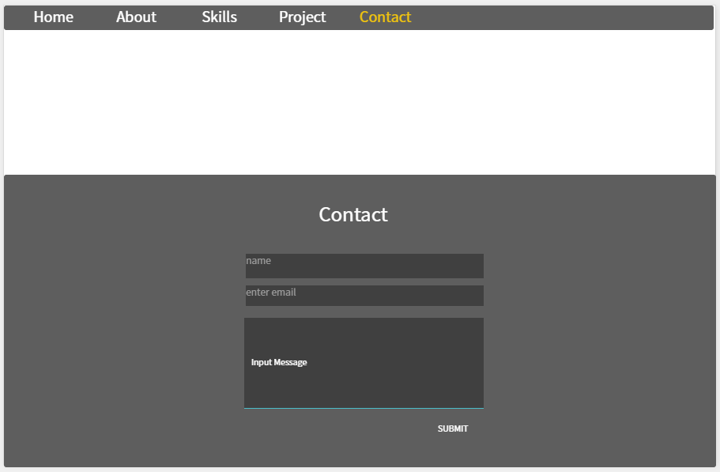
프로젝트명
포트폴리오 UX/UI 디자인
페이지 ID
Contact 페이지
페이지
6
회사명
㈜다해줘테크
문서명
Contact
페이지 위치
Contact 페이지
작성자
기획팀
1 | Submit을 누르면 입력한 email로 메시지 전송
2
3
4
5
contact 테이블
Name,email, message
1

